Slide 1
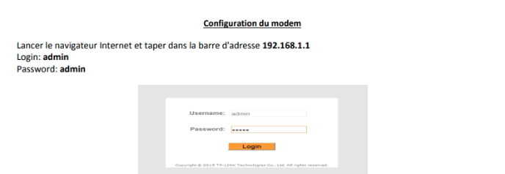

Slide 2
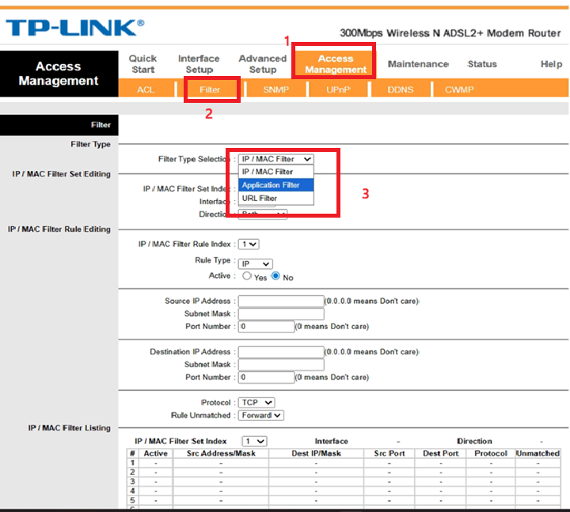
Filtre avec Adresse Mac en précisons URL à bloqué ou avec l’IP de l’appareil

Slide 3
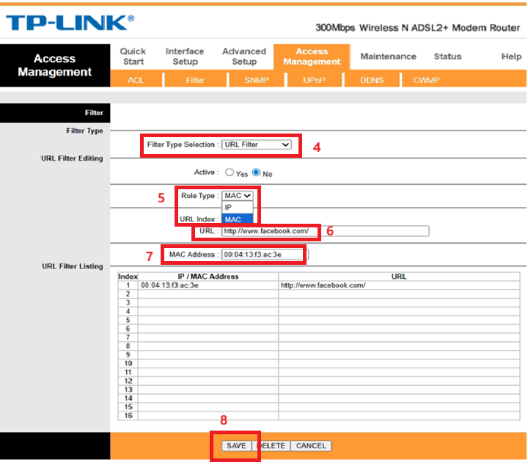

Slide 4
